Slide 1






MEDIALERT

Slide 2

¿Qué ofrecemos?
MediAlert es una aplicación inteligente de seguimiento de medicación que ayuda a los pacientes a recordar sus tratamientos médicos, optimizando la adherencia a las dosis recetadas a través de recordatorios personalizados, monitoreo de progreso y reportes accesibles.

Slide 3


¿A quién va dirigido?
Pacientes con enfermedades crónicas
Adultos mayores
que requieren asistencia en la gestión de su medicación
(diabetes, hipertensión, cardiovasculares, etc.).
Cuidadores y familiares
Pacientes postoperatorios
que supervisan tratamientos médicos.
Con tratamientos temporales complejos
Médicos
Buscan mejorar la fidelidad de sus pacientes

Slide 4

¿Cómo resolvemos el problema?
Recordatorios Inteligentes: Alertas configurables para que los pacientes nunca olviden tomar sus medicamentos.
Seguimiento de Adherencia: Reportes detallados sobre el cumplimiento del tratamiento, accesibles para pacientes y médicos.
Notificaciones Personalizadas: Avisos sobre interacciones de medicamentos y dosis pendientes.
Conexión con Profesionales de la Salud: Compartición de datos con médicos y cuidadores en tiempo real.
Interfaz Intuitiva y Accesible: Fácil de usar para personas mayores o con poca experiencia en tecnología.

Slide 5

¿Qué nos diferencia?
MediAlert se destaca por su enfoque en el cumplimiento del tratamiento médico, proporcionando reportes detallados y análisis para garantizar que los pacientes sigan correctamente sus prescripciones. Además, permite la personalización de recordatorios, adaptándolos a la rutina de cada usuario para hacer más fácil la gestión de su medicación. La aplicación está diseñada con una interfaz clara y accesible, pensando especialmente en adultos mayores o personas con poca experiencia en tecnología. Asimismo, ofrece un monitoreo en tiempo real, permitiendo que tanto médicos como familiares reciban alertas y reportes sobre el estado del tratamiento, asegurando un mejor cuidado y seguimiento del paciente.

Slide 6

Impacto esperado
Mejorar la calidad de vida de los pacientes, reducir olvidos en la toma de medicamentos y optimizar la relación médico-paciente a través de la tecnología.

Slide 7
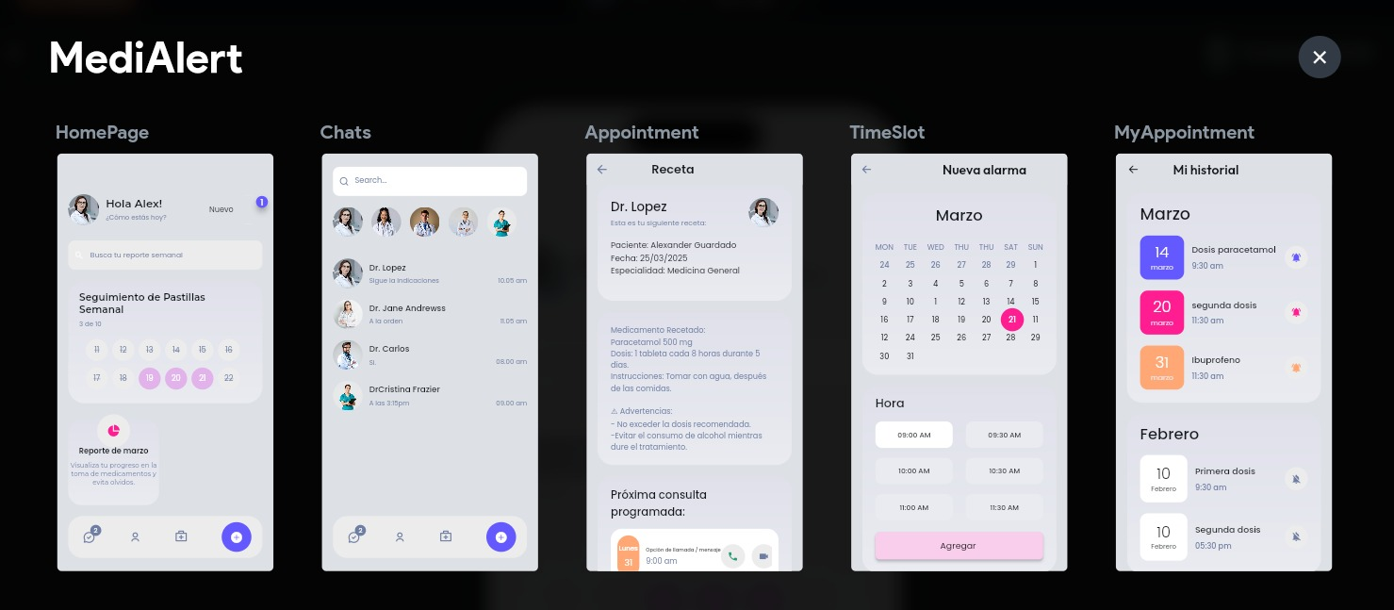

Slide 8
